Slide 1
WEBINARS FONTAGRO - IICA
Modernización de las herramientas para la gestión eficiente del agua en la agricultura
Gerenciamiento Integrativo de los Recursos Hídricos.
El ejemplo del Sector Hídrico israelí
Dr. Diego Berger
Coordinador de Proyectos Internacionales
Mekorot- La Compañía Nacional de Aguas de Israel
18 de Agosto, 2021

Slide 2
Titulo del Webinar
Tecnología
Gestión
Gestión=Reflejo de la Educación (Valor del Agua)

Slide 3
Titulo del Webinar
4 Pilares del Sector Hídrico Israelí
Ley de la medición de las águas (1955)
Toda agua abastecida/consumida, debe ser medida
(2005) Gestión centralizada: 1 sólo responsable
Autoridad del Agua
Ley del Agua (1959)
Todas las formas de los recursos hídricos pertenecen al Público y deben ser administradas por el Estado para el bien de todos
(2005) El Sector Hídrico es Autofinanciable
No depende del presupuesto estatal

Slide 4
Consumo en millones
de m³ por año
Población en miles
de personas
Titulo del Webinar
Total
Agricultura
Doméstico
Industria
Políticas
implementadas.
Cambio de riego
superficial a riego
presurizado.
Aumento de la
eficiencia del uso.
Agua
Salobre.
Riego
presurizado
completo.
Reúso
De
efluentes.

Slide 5
2050
Titulo del Webinar
Plan Maestro
930
1,020
130
70
2.0%
1,421
2010
425
174
1,200
284
Efluentes
23
Desalinación de Água de Mar
Água Salobre
Desalinación de Água Salobre
Recarga Natural

Slide 6
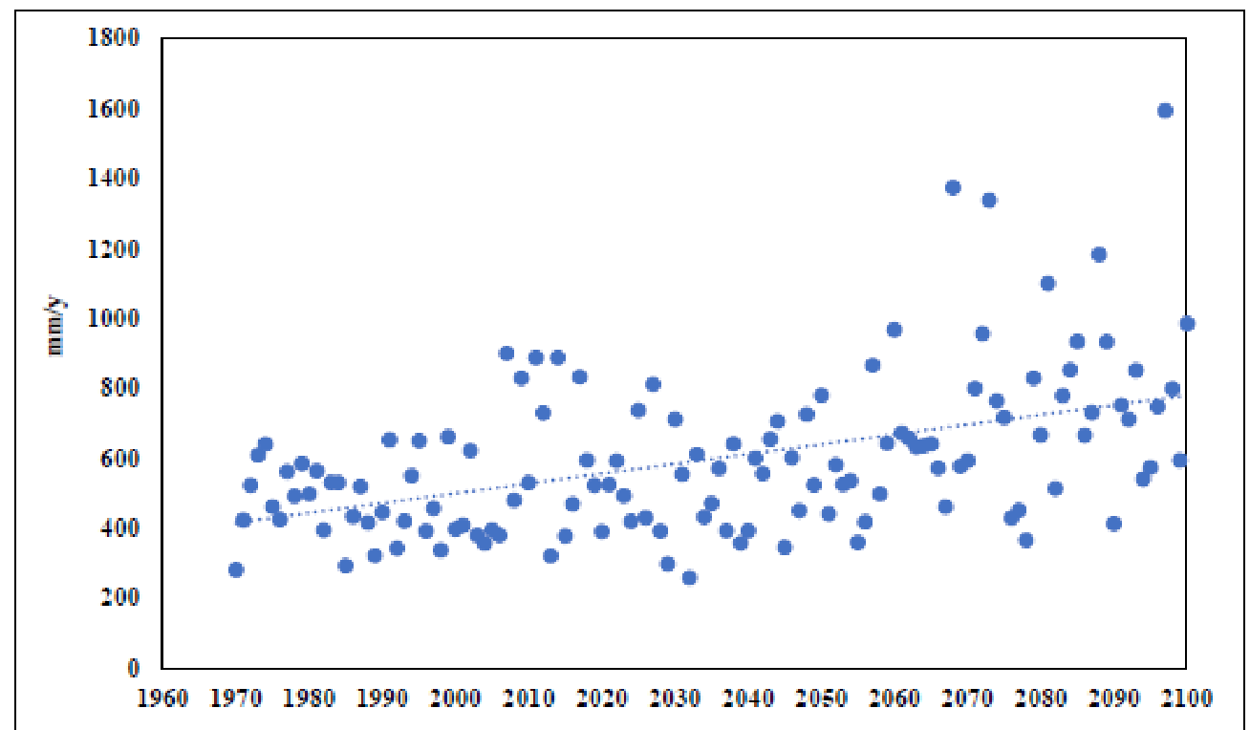
Cambio Climático-
Aumento de la Variación Interanual
Titulo del Webinar
Más eventos extremos:
Más años con inundaciones y sequías
Aumento de la incertidumbre
La Tecnología debe reducir la incertidumbre

Slide 7
Titulo del Webinar
Resumen
Conocer (estudiar) los recursos
Definir los objectivos del sector
Planear (corto, medio y largo plazo)
Reducir la incertidumbre
Implementar políticas claras
Implementar gradualmente
Educar
Capacitar
Ejecutar

Slide 8
Titulo del Webinar
Preguntas/Reflexiones
Proyecto de País/Región
Rol del Sector Hídrico y Objetivos
Existen todas las herramientas para alcanzar los objetivos? Existen barreras?
Es necesario hacer algun cambio?

Slide 9
Titulo del Webinar
Muchas Gracias

